Slide 1

實驗 2-2
繼電器驅動控制

Slide 2
繼電器驅動控制
實驗 2-2
目的
利用Arduino數位輸出控制透過繼電器間接控制家電，了解如何使用微處理機，來達成控制大電流的電器產品。

Slide 3
繼電器驅動控制
實驗 2-2
功能
利用Arduino MEGA2560第A4隻數位接腳送出訊號來控制繼電器ON、OFF動作，繼電器用5V驅動，用單刀雙擲(SPDT)開關的繼電器，可提供AC電源的控制開關，當Arduino第A4隻數位接腳送出HIGH訊號繼電器ON，送出LOW訊號繼電器OFF，並使用delay(1000)副程式來完成1秒的延遲，做為ON->OFF->ON的切換時間，並可聽聽繼電器切換的聲音。

Slide 4
繼電器驅動控制
實驗 2-2
原理
繼電器可做為控制家用交流電源的機械開關。
主要缺點是切換速度慢，大約在1 秒左右，無法做快速控制，另一缺點是有切換次數的限制，所以要使用的繼電器要查看它的使用次數，一般多會選用10萬次到100萬次以上，
繼電器還要注意是它的電感端驅動電壓與電流，本實驗用+5V驅動，繼電器就要選用+5V驅動，繼電器驅動電流大約在30mA~100mA，電流會大於Arduino發展板所提供的電流，所以加NPN電晶體來驅動，要使用二極體做為電感電流的放電路徑，防止電晶體由於電感放電而受損。

Slide 5
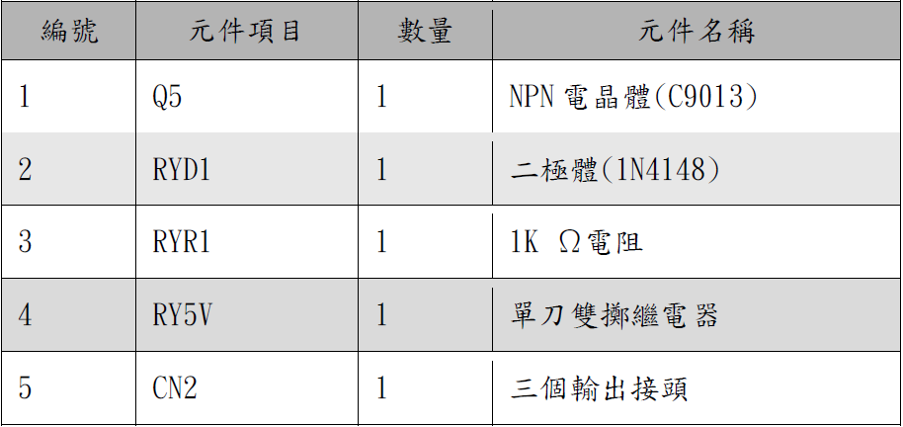
繼電器驅動控制
實驗 2-2
元件

Slide 6
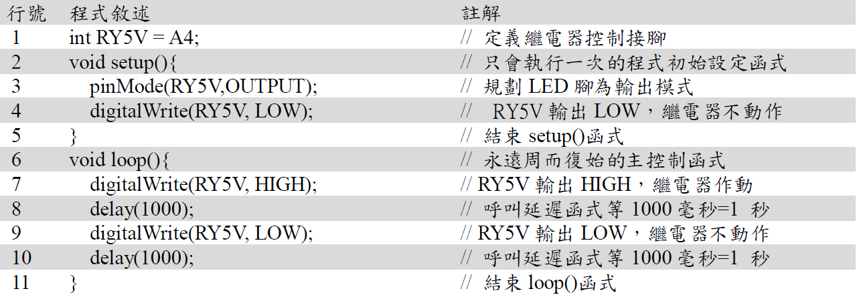
繼電器驅動控制
實驗 2-2
程式
Relay程式控制繼電器ON->OFF->ON的切換時間各一秒

Slide 7
實驗 2-3
蜂鳴器實習

Slide 8
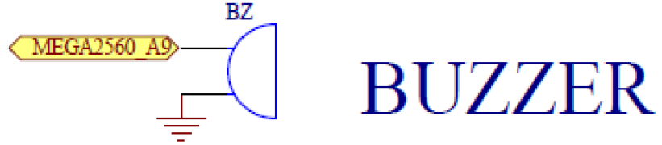
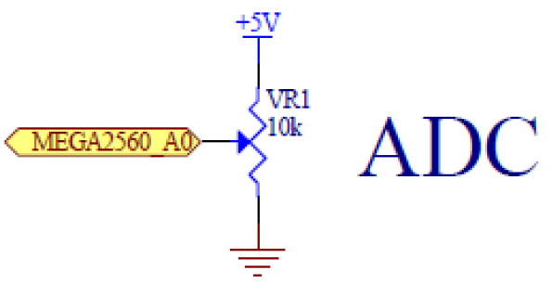
蜂鳴器實習
實驗 2-3
目的
瞭解蜂鳴器的工作原理及使用Arduino程式控制方法。

Slide 9
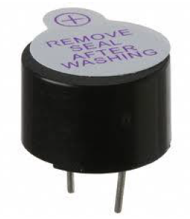
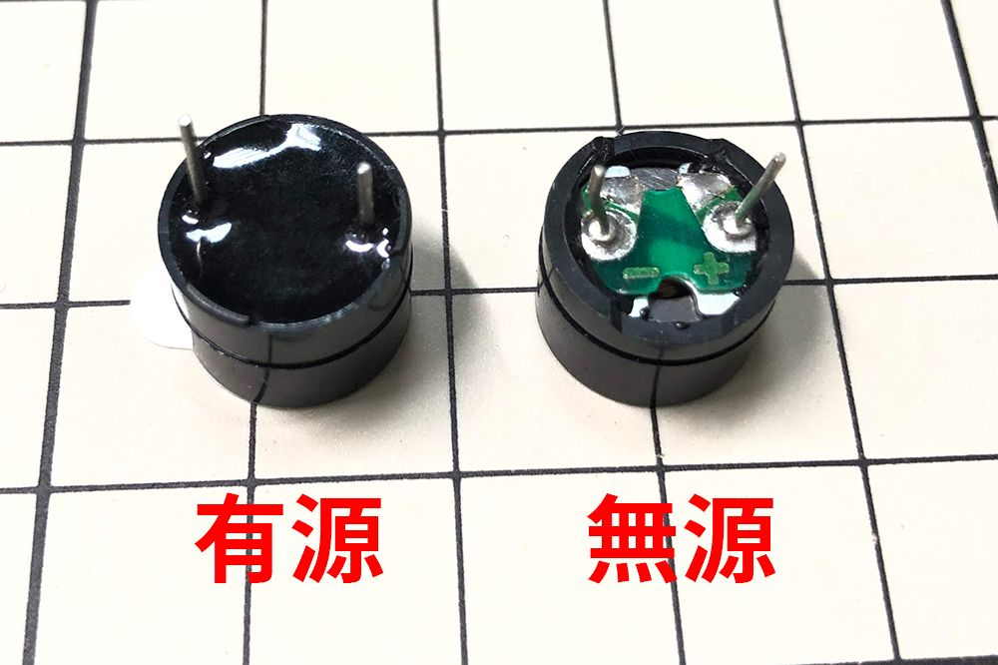
蜂鳴器實習
實驗 2-3
功能
本實習使用Arduino MEGA2560控制蜂鳴器發出聲音。
程式(一)中控制蜂鳴器間隔1秒發出嗶聲。
程式(二)中使用可變電阻控制蜂鳴器嗶聲的頻率。
有源蜂鳴器：內建一組固定的頻率，只要接通電源，就會發出固定的音調。
無源蜂源器：必須透過程式，告訴它頻率，才能得到所需的音調，但我們就可以利用它來播放簡單的旋律了！
https://blog.jmaker.com.tw/arduino-buzzer/

Slide 10
蜂鳴器實習
實驗 2-3
原理
蜂鳴器一般可分為壓電式及電磁式的二大類，壓電式蜂鳴器是以壓電陶瓷的壓電效應，來帶動金屬片的振動而發出聲音，所以壓電式蜂鳴器是以方波來驅動；而電磁式的蜂鳴器則是利用電磁的原理，當通電時會將金屬振動膜吸下，不通電時會依振動膜的彈力彈回，所以電磁式的蜂鳴器是1/2方波驅動。
就工作電壓來區分，電磁式的蜂鳴器，從1.5到24V，壓電式的從3V到220V都是可行的，但一般壓電的還是建議有9V以上的電壓，較能獲得較大的聲音。若以消耗電流來看，電磁式的依電壓的不同，從幾十到上百毫安培都有，壓電式的就比較省電，幾毫安培就可以正常的動作，但是在蜂鳴器啟動時，瞬間需消耗約三倍的電流。驅動方式可分為有源式與無源式蜂鳴器，有源式蜂鳴器只要接上直流電(DC)即可發聲，因為已內建了驅動線路在蜂鳴器中了。本實習使用Arduino MEGA2560控制有源式蜂鳴器(如圖2-3-1)發出聲音。

Slide 11
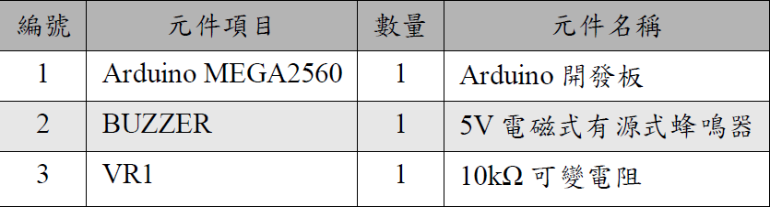
蜂鳴器實習
實驗 2-3
元件

Slide 12
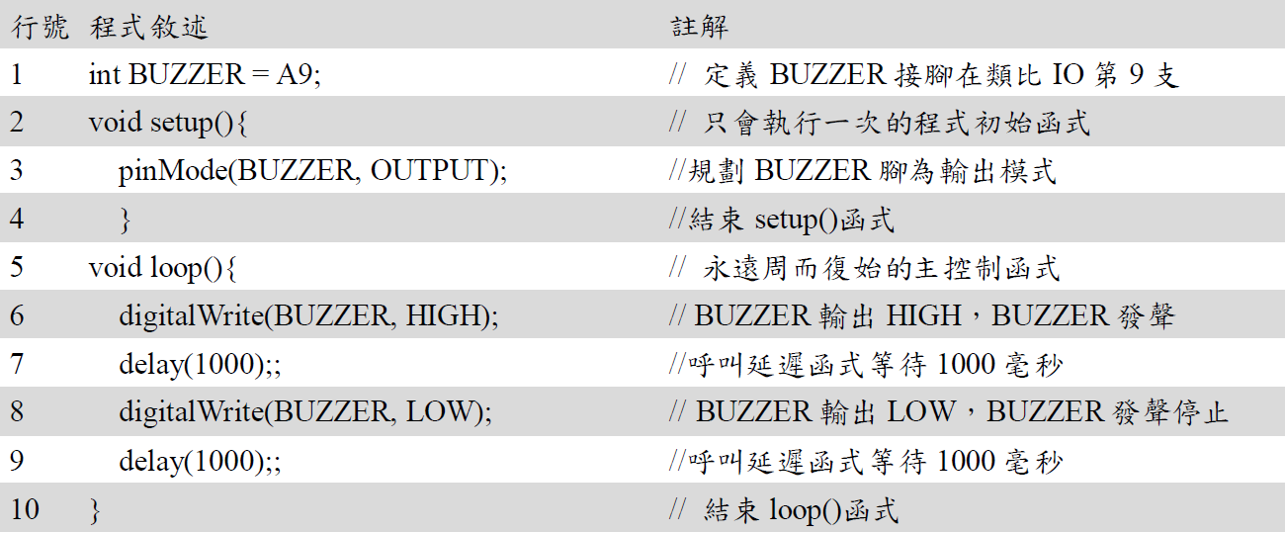
蜂鳴器實習
實驗 2-3
程式一

Slide 13
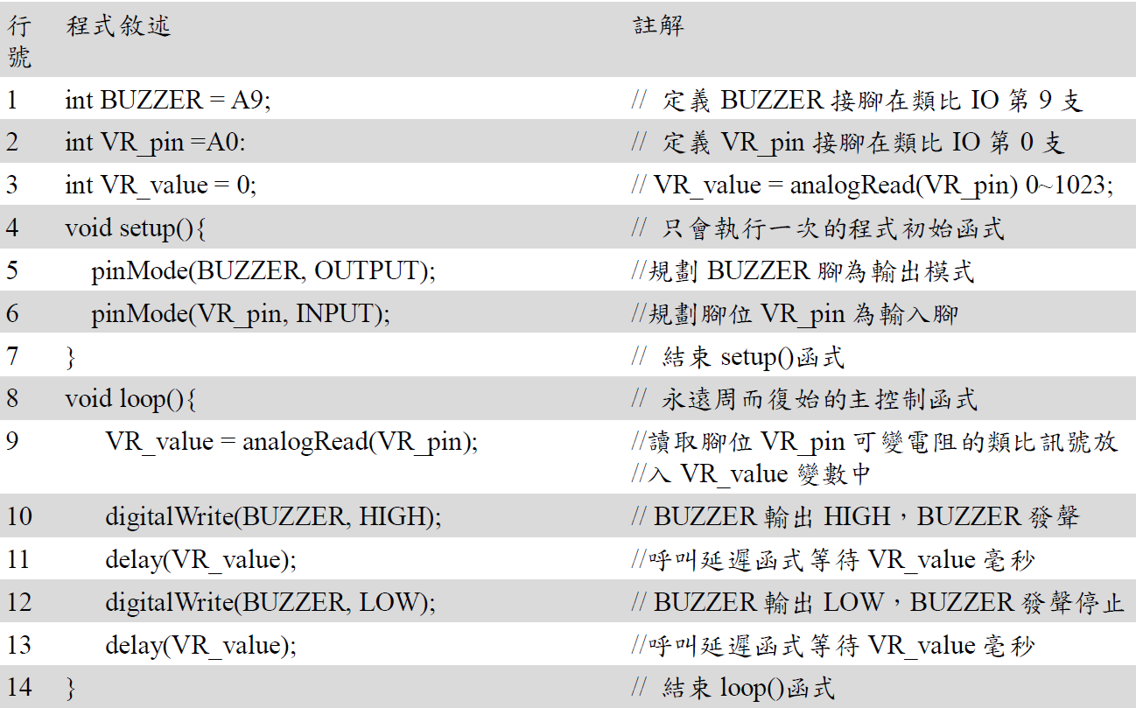
蜂鳴器實習
實驗 2-3
程式二

Slide 14
實驗 2-5
RGB LED混光實習

Slide 15
RGB LED混光實習
實驗 2-5
目的
瞭解RGB LED混光的工作原理及使用Arduino程式控制方法。
功能
本實習使用Arduino MEGA2560控制RGB LED混光達到變換顏色的目的。
程式(一)中使用PWM控制RGB LED三個燈依序由最亮到最暗漸層顯示。
程式(二)中使用亂數函式指令進行PWM控制自動混光而變色。

Slide 16
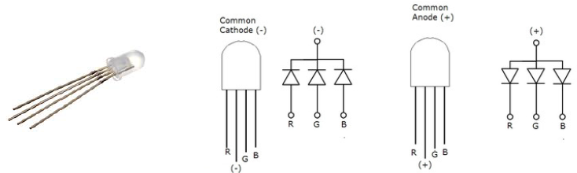
RGB LED混光實習
實驗 2-5
原理
RGB（紅綠藍）LED封裝的方式有插件式(DIP)與表面黏著型(SMD)兩種，外型看起來就像普通的LED一樣，但是和一般LED不同的是RGB LED封装内，有三個LED，一個紅色，一個綠色的，一個藍色的。透過PWM方法控制各個LED的亮度，就可以混合出幾乎任何你想要的颜色。
插件式RGB LED共有4支引脚，可分為共陽與共陰兩種，常见的共用腳是第二引脚，也是最長的那支引腳

Slide 17
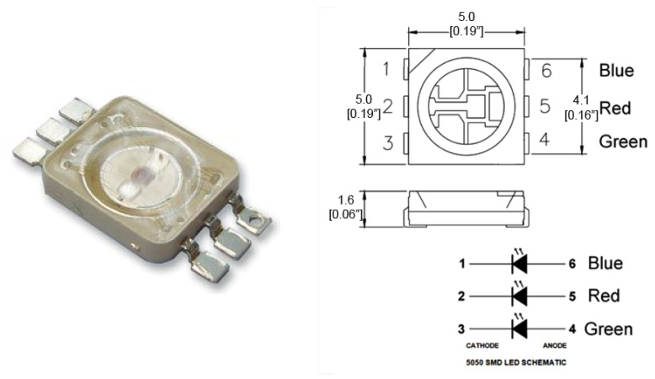
RGB LED混光實習
實驗 2-5
原理
常見表面黏著型RGB LED共有6支引腳，本實習即使用表面黏著型RGB LED為控制的元件。使用RGB LED需注意每個LED需要串聯限流電阻（約100 ~330Ω）以防止太大的電流流過而燒毀。
表面黏著型RGB LED實體圖與內部電路圖

Slide 18
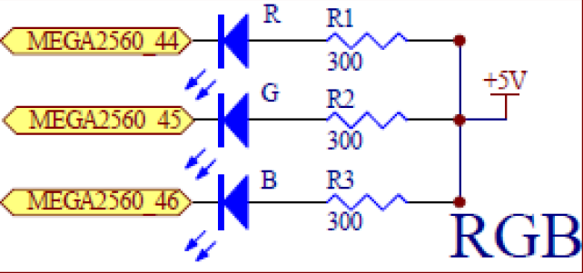
RGB LED混光實習
實驗 2-5
電路
RGB LED與Arduino MEGA2560開發板的接線如圖2-5-3所示，圖中Arduino MEGA2560開發板上的第45、46與47支數位接腳對應連接到表面黏著型RGB LED陰極端的RGB接腳上。程式(一)中使用PWM控制RGB LED三個燈依序由最亮到最暗漸層顯示。程式(二)中使用使用亂數函式指令進行PWM控制，同時控制三個LED燈產生不同亮度進一步達到混光而變色。
表面黏著型RGB LED實體圖與內部電路圖

Slide 19
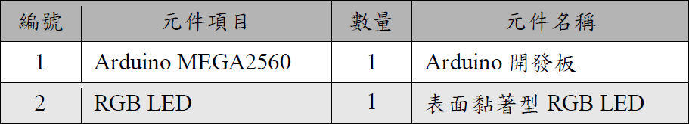
RGB LED混光實習
實驗 2-5
元件

Slide 20
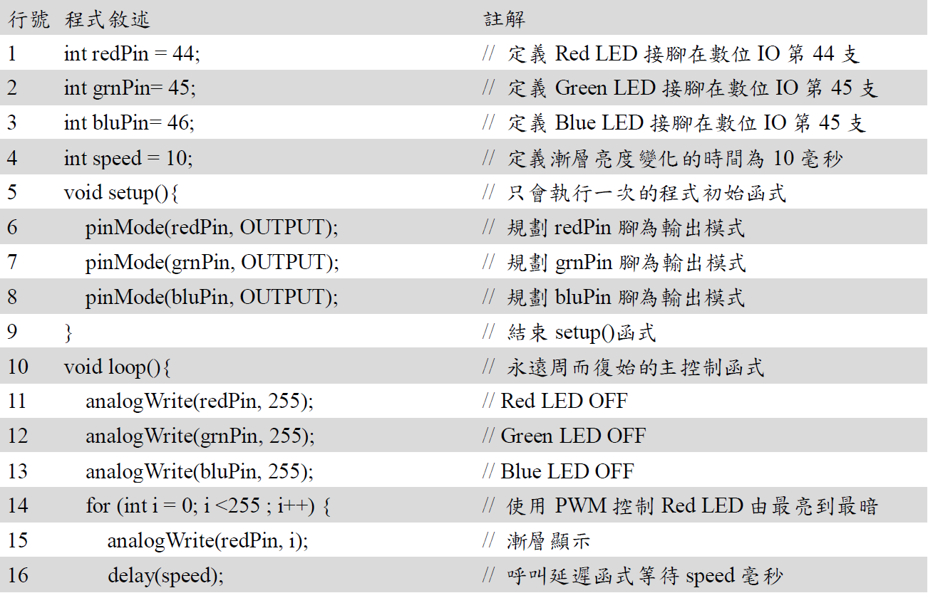
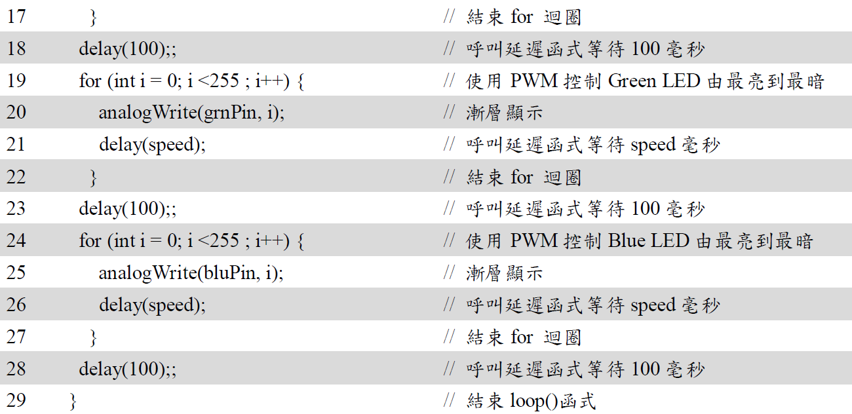
RGB LED混光實習
實驗 2-5
程式一

Slide 21
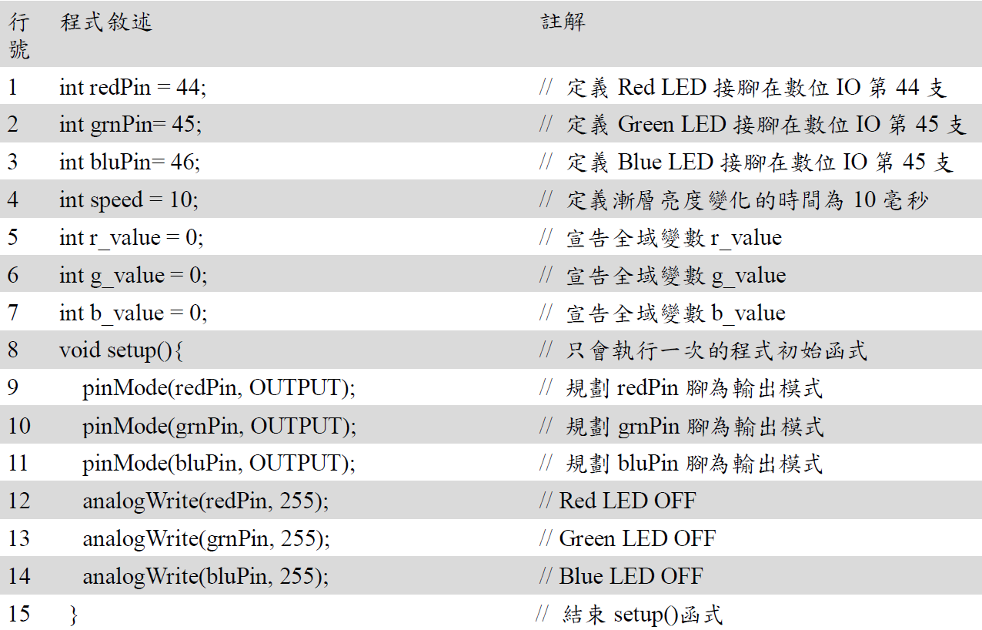
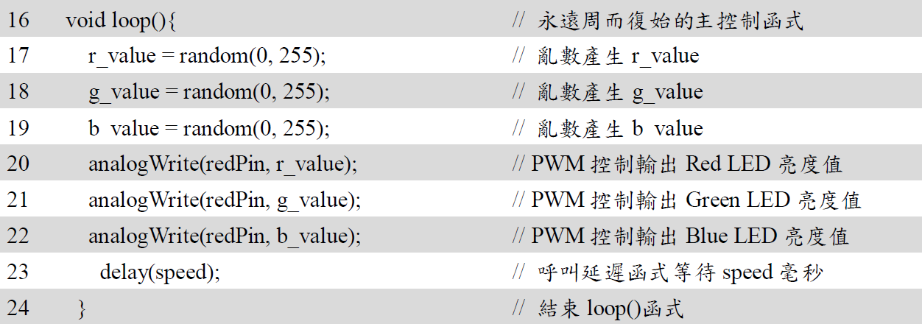
RGB LED混光實習
實驗 2-5
程式二

Slide 22
實驗 2-10
可變電阻之類比/數位轉換實驗

Slide 23
可變電阻之類比/數位轉換實驗
實驗 2-10
目的
瞭解MEGA2560的類比/數位轉換(ADC)的設計與控制方法
功能
利用可變電阻的調整變化，將類比電壓轉換成相對應數位值，0V ~ 5V轉換成相對應0 ~ 1023。

Slide 24
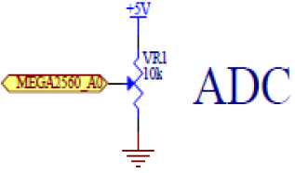
可變電阻之類比/數位轉換實驗
實驗 2-10
原理
電路如圖所示，MEGA 2560的A0接到可變電阻的中間接點，A0接受0~5V間的電壓輸入，利用MEGA2560的A/D轉換器，轉換成相對應0 ~ 1023間之值。
程式1：是利用Arduino的序列埠監控視窗，觀察A/D轉換的狀況。
程式2：是利用A/D轉換後的數位值，作為LED的亮滅的時間。

Slide 25
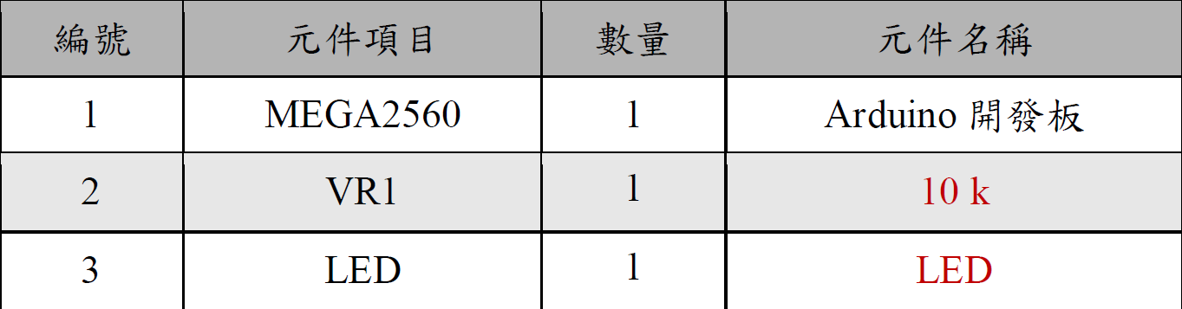
可變電阻之類比/數位轉換實驗
實驗 2-10
元件

Slide 26
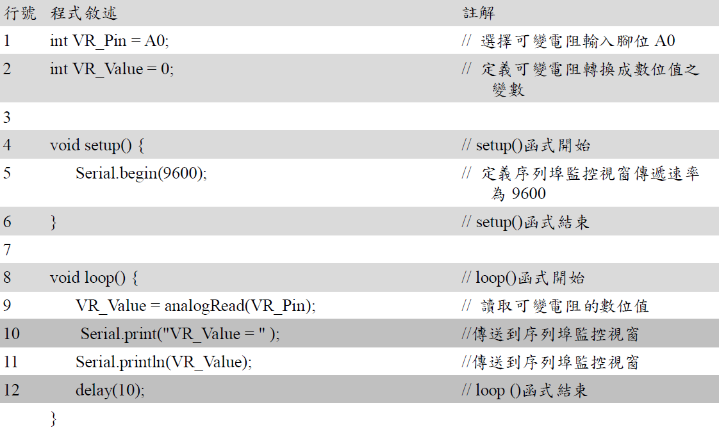
可變電阻之類比/數位轉換實驗
實驗 2-10
程式一

Slide 27
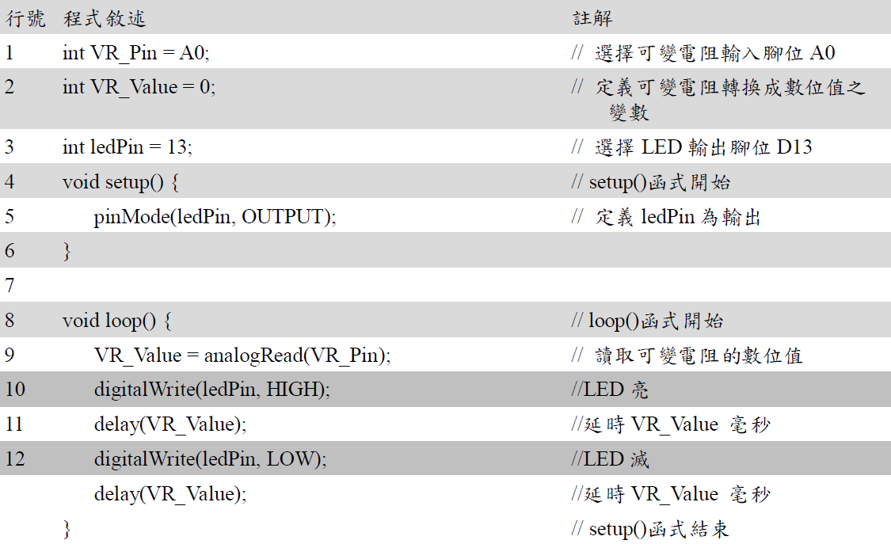
可變電阻之類比/數位轉換實驗
實驗 2-10
程式二

Slide 28
RGB LED混光實習
實驗 2-5
元件

Slide 29
Work 03：2-2、2-3、2-5、2-10
習題
利用四個七段顯示器，左邊兩位為綠燈時間，右邊兩位為紅燈時間，左邊60開始倒數時，RGB LED亮綠燈，倒數完亮黃燈1秒後換右邊60開始倒數， RGB LED亮紅燈，如此反覆。
利用七段顯示器從60倒數，倒數10秒後8顆LED燈開始亮滅警示，愈接近歸0時，其LED閃爍愈快。
利用可變電阻，控制8顆LED燈閃爍頻率，當調到最高時，繼電器作動，蜂鳴器叫聲提醒
NOTE：七段顯示器與8顆LED用Arduino同個PIN

